Slide 1

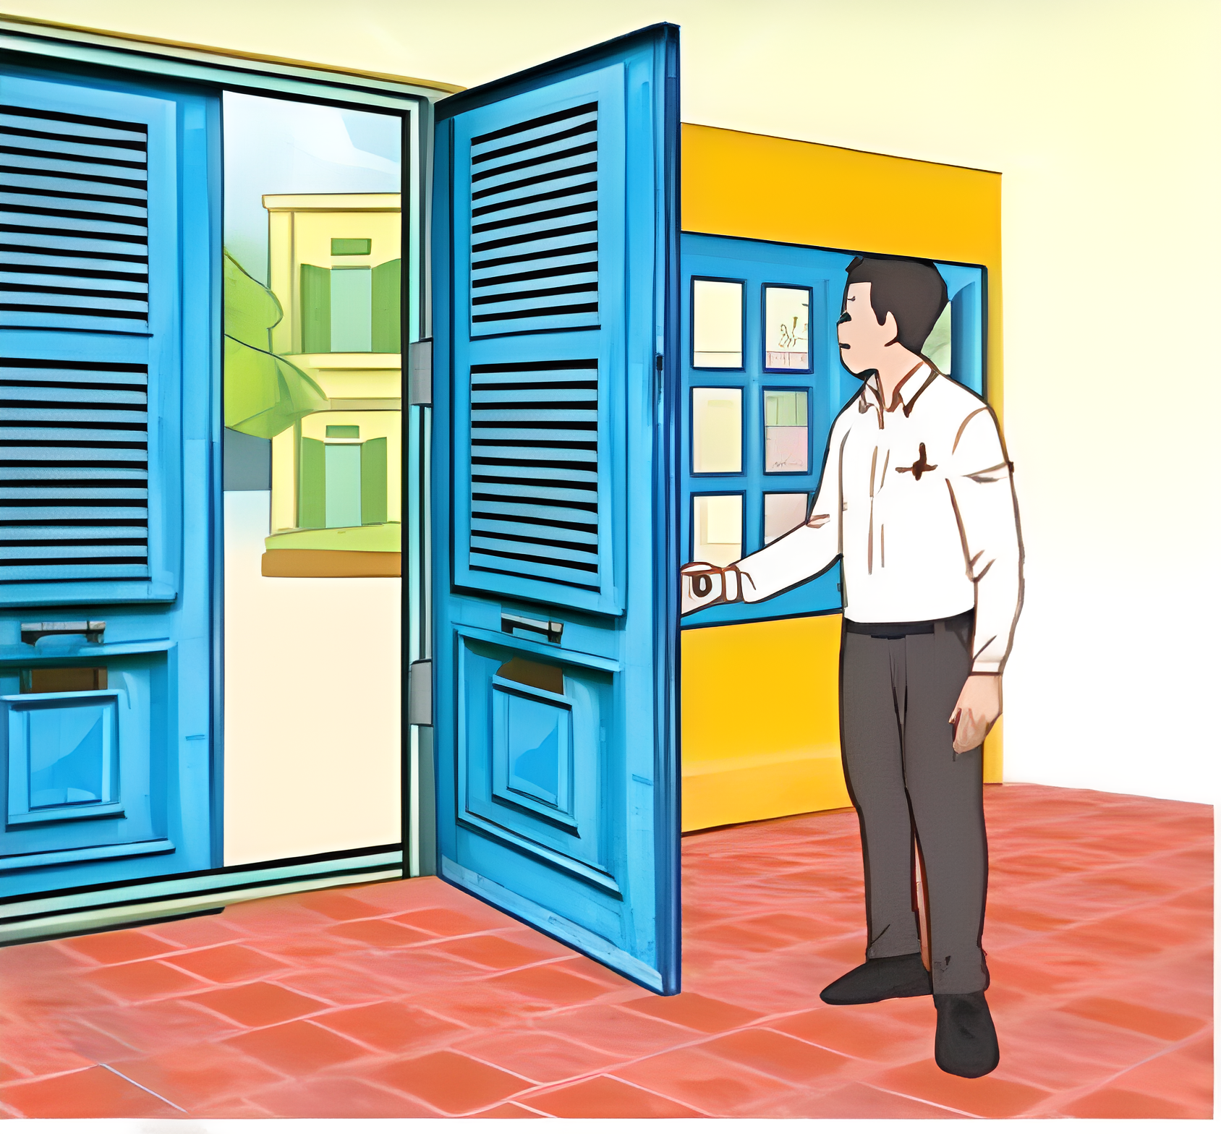
Khi nào lực tác dụng lên vật sẽ làm quay vật?

Slide 2
BÀI 18:
LỰC CÓ THỂ LÀM QUAY VẬT
Giáo viên:

Slide 3
NỘI DUNG BÀI HỌC
01
Tác Dụng Làm Quay Của Lực
02
Mômen Lực

Slide 4
01
TÁC DỤNG LÀM QUAY CỦA LỰC

Slide 5
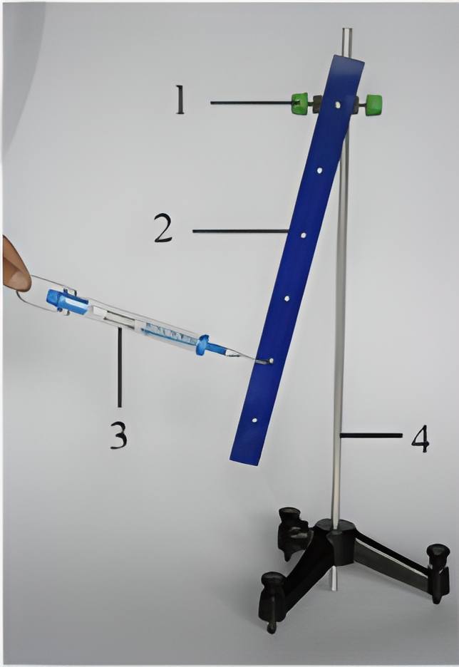
TÁC DỤNG LÀM QUAY CỦA LỰC
01
Trục thép
Thí nghiệm
Thanh nhựa
B1: Lồng trục thép nhỏ ở khớp nối vào lỗ ở đầu của thanh nhựa
B2: Điều chỉnh chiều cao khớp nối sao cho khi nằm thẳng đứng đầu dưới thanh nhựa không chạm kim loại
B3: Khi thanh nhựa nằm dọc theo trụ thép, móc lực kế vào 1 lỗ của thanh nhựa và kéo nhẹ lực kế sang trái sau đó kéo sang phải
Lực kế
Trụ thép

Slide 6

Câu hỏi
Câu 1: Đọc giá trị lực kế, quan sát và nhận xét chuyển động của thanh nhựa khi kéo lực kế sang trái và sàn phải

Slide 7
TÁC DỤNG LÀM QUAY CỦA LỰC
01
Thí nghiệm
B4: Đưa thanh nhựa về vị trí thẳng đứng dọc trục thép, móc lựuc kế vào 1 lỗ của thanh nhựa, kéo nhẹ lực kế xuống dưới, song song với thanh nhựa

Slide 8
Câu hỏi
Câu 1: Đọc giá trị lực kế, quan sát và nhận xét chuyển động của thanh nhựa khi kéo lực kế sang trái và sàn phải
Câu 2: Đọc giá trị lực kế, quan sát và nhận xét chuyển động của thanh nhựa khi kéo lực kế song song với thanh nhựa
Câu 3: Khi nào lực sẽ làm thanh nhựa quay quanh trục thép?

Slide 9

Vì sao cần phải kéo nhẹ lực kế trong khí thực hiện các thao tác thí nghiệm?

Slide 10

Nêu một số ví dụ trong thực tế về lực tác dụng làm quay vật

Slide 11
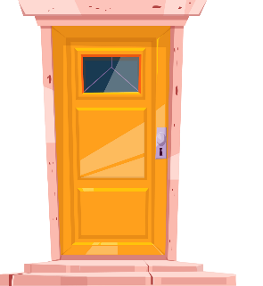
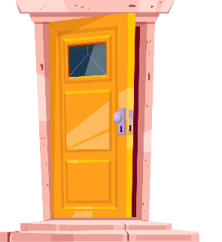
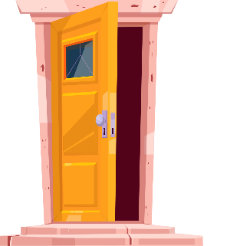
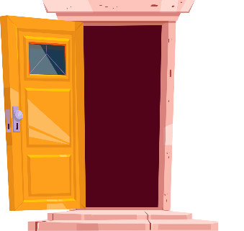
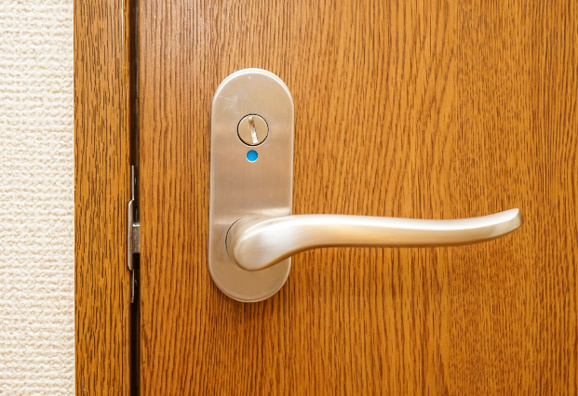
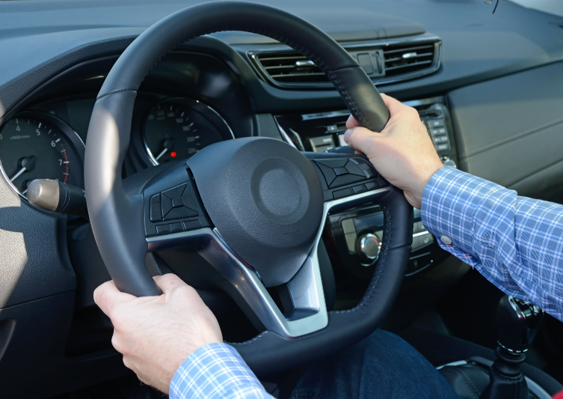
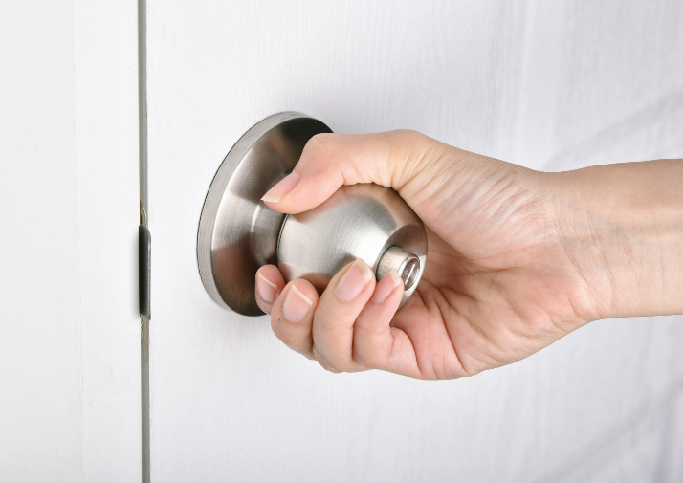

Slide 12
TÁC DỤNG LÀM QUAY CỦA LỰC
01
Lực tác dụng lên vật có thể làm quay vật quanh một trục hoặc một điểm cố định

Slide 13
Tay người tác dụng lực như thế nào thì cánh cửa không quay?

Slide 14
Lực song song với trục quay
Lực có giá cắt với trục quay

Slide 15
02
MÔMEN LỰC

Slide 16
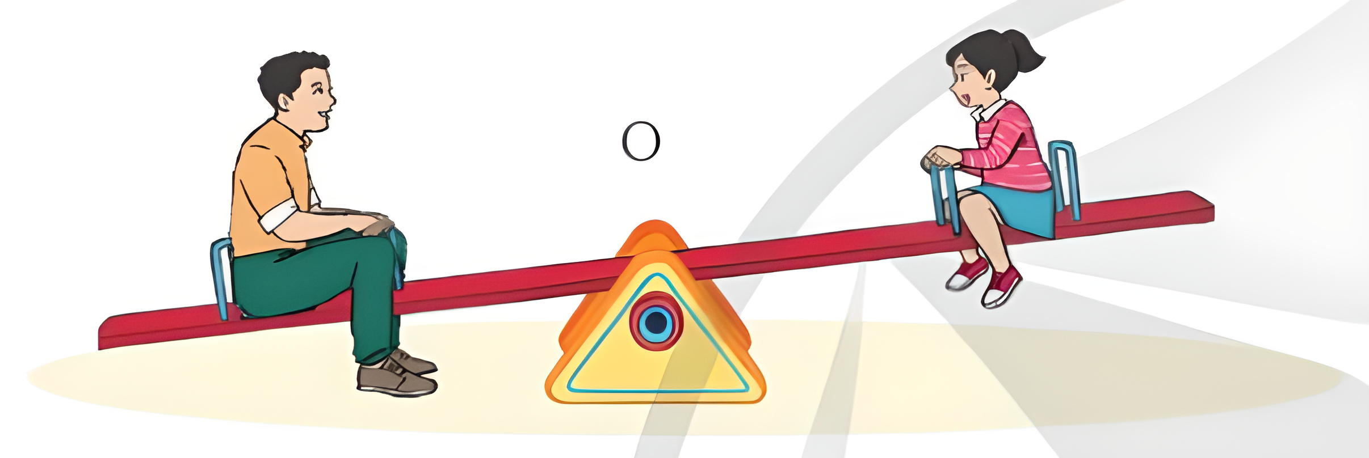
Có những cách nào để nâng người bố lên?

Slide 17
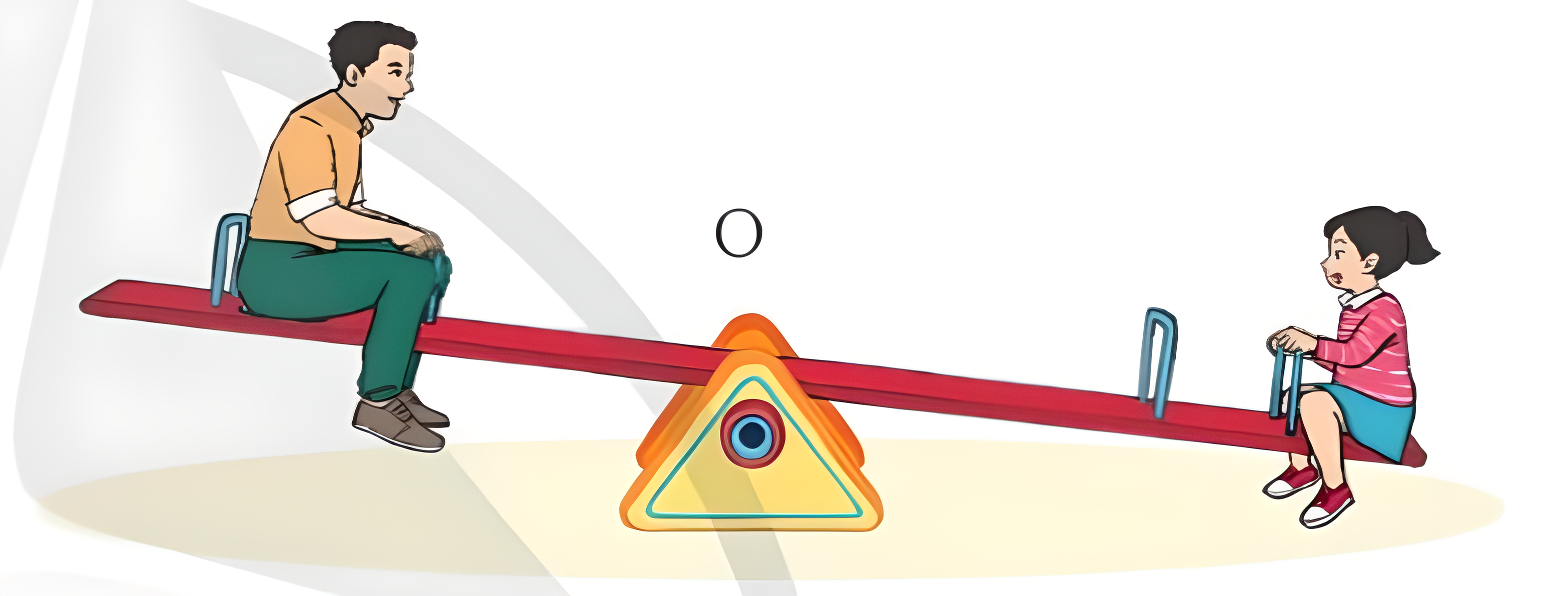
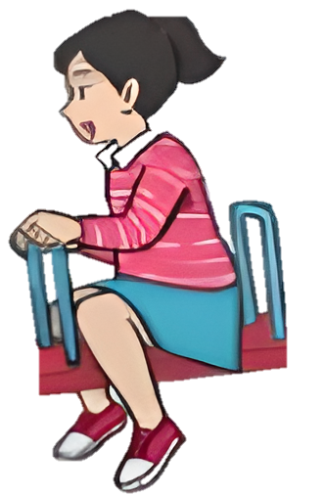
Tăng trọng lượng phía bạn nhỏ: 1 người lớn hơn người bố hoặc thêm 1 người khác

Slide 18
Bạn nhỏ phải ngồi xa trục hơn

Slide 19
OA: khoảng cách từ trục quay đến giá của lực do bố tác dụng
OB: khoảng cách từ trục quay đến giá của lực do bạn nhỏ tác dụng
Tác dụng làm quay của lực càng lớn nếu lực có giá trị lớn
O
A
B
B
Lực của bạn nhỏ tác dụng lên bập bênh
Tác dụng làm quay của lực càng lớn nếu khoảng cách từ trục quay đến giá của lực lớn
Lực của bố tác dụng lên bập bênh
Giá của lực

Slide 20
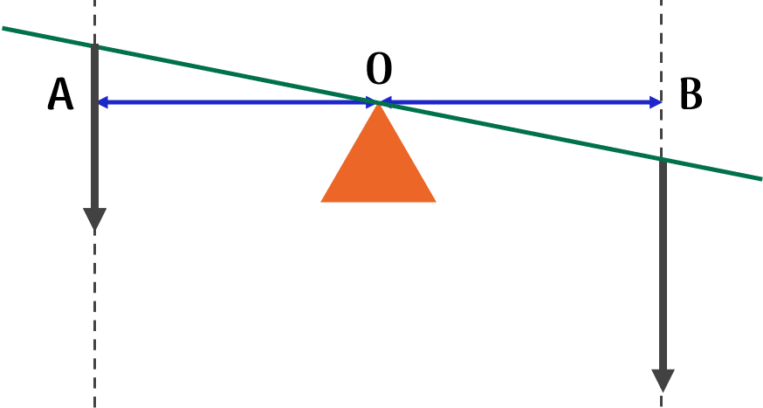
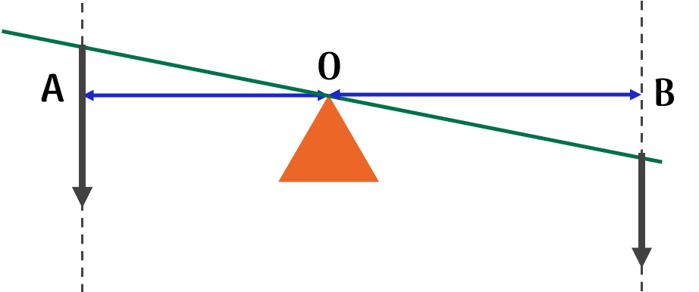
Mômen lực
02
Tác dụng làm quay của lực lên một vật quanh một trục hay một điểm cố định được đặc trưng bằng mômen lực
Lực càng lớn, mômen lực càng lớn, tác dụng làm quay càng lớn
Khoảng cánh từ trục quay đến giá của lực càng lớn, mômen lực càng lớn, tác dụng làm quay càng lớn

Slide 21
Nêu các ví dụ trong thực tế cần làm tăng mômen lực bằng cách:
a) Tăng độ lớn của lực
b) Tăng khoảng cách từ trục quay đến giá
c) Tăng đồng thời cả hai

Slide 22
Lực càng lớn, càng dễ mở cửa

Slide 23
Tác dụng lực càng xa càng dễ xoay

Slide 24
Vừa tăng lực vừa đặt lực xa bản lề, càng dễ mở cửa

Slide 25
VẬN DỤNG

Slide 26
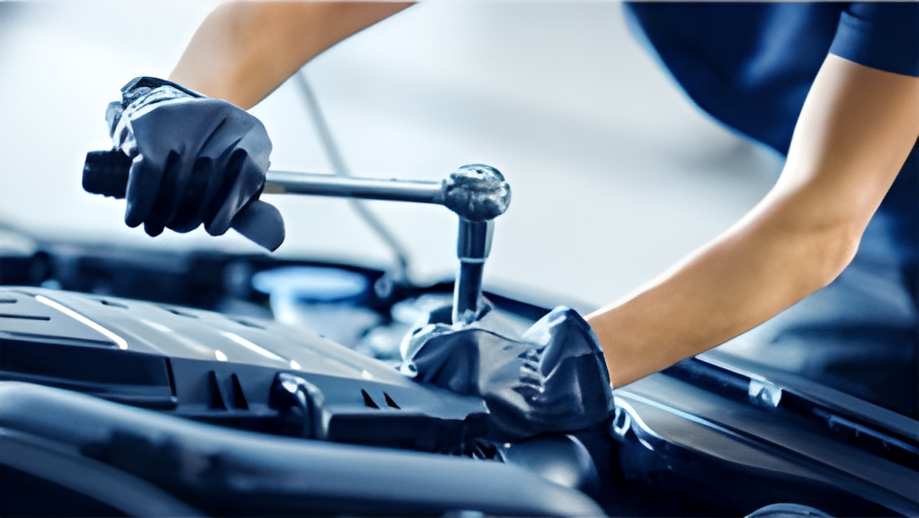
Câu 1: Khi tháo các đai ốc ở các máy móc, thiết bị người thợ cần dùng dụng cụ gọi là cờ lê
a) Chỉ ra vật chịu lực tác dụng làm quay và lực làm quay vật trong trường hợp này
b) Nếu ốc quá chặt cần gắn thêm 1 đoạn ống thép để nối dài thêm cán cờ lê. Giải thích cách làm này

Slide 27
a)
Vật chịu lực tác dụng làm quay là: cờ lê
Lực làm quay vật là: lực của tay người
b) Nếu ốc quá chặt cần gắn thêm 1 đoạn ống thép để nối dài thêm cán cờ lê để tăng khoảng cách từ trục quay đến giá của lực, mômen lực tăng, tác dụng làm quay tăng., dễ tháo ốc

Slide 28
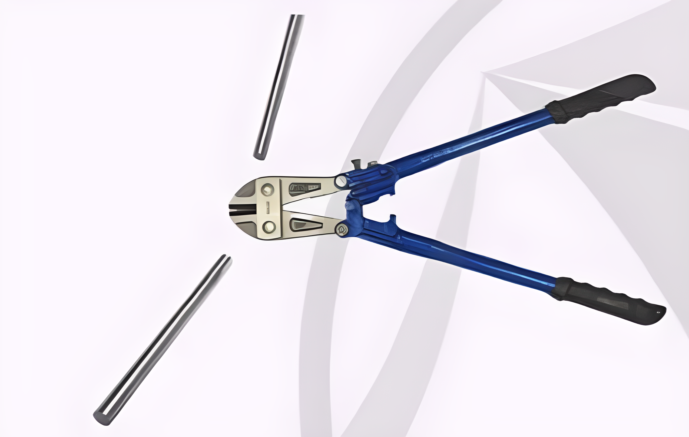
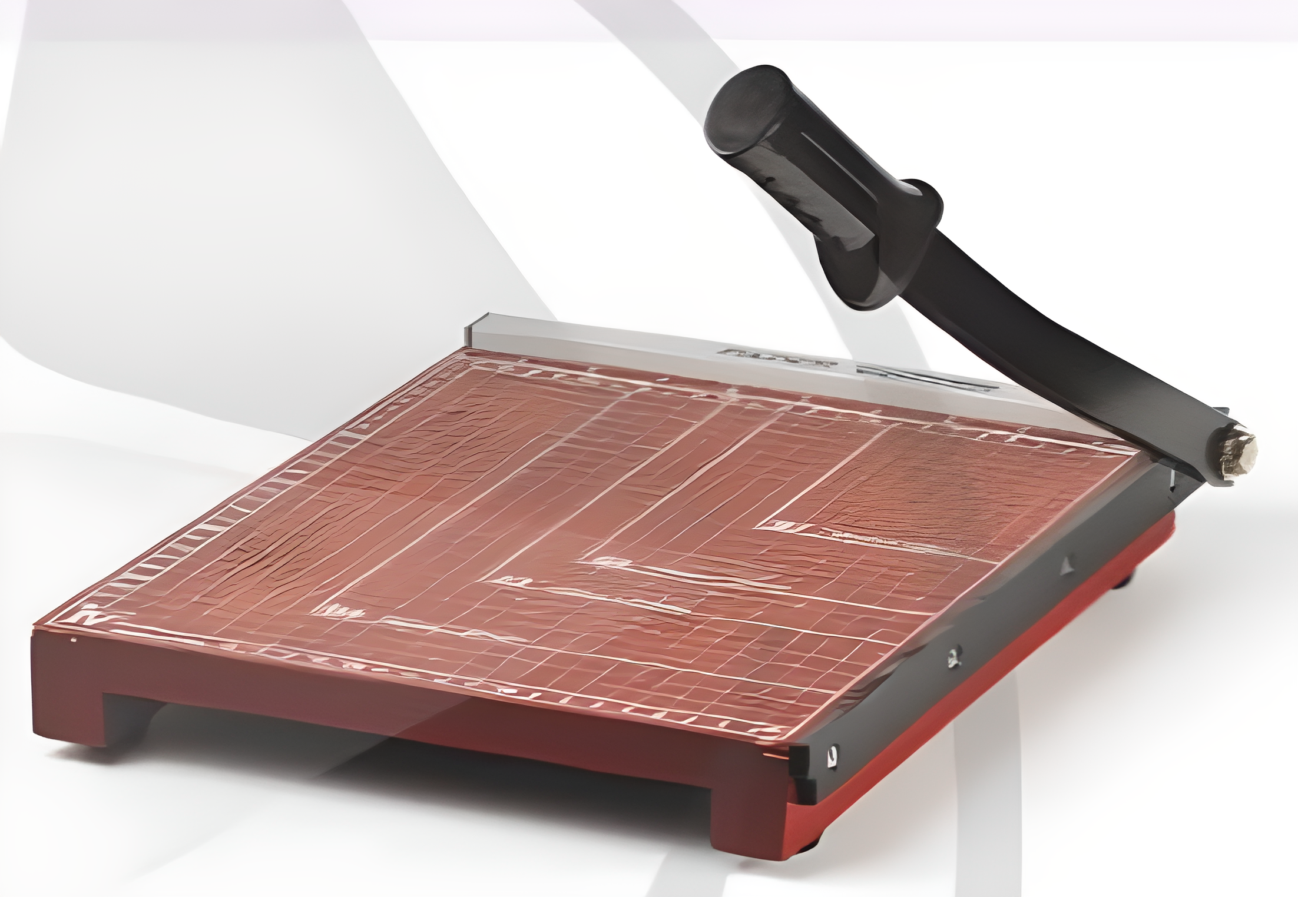
Câu 2: Nêu rõ bộ phận nào của vật sẽ quay được khi chịu lực tác dụng

Slide 29
THANKS!!!

